Slide 1
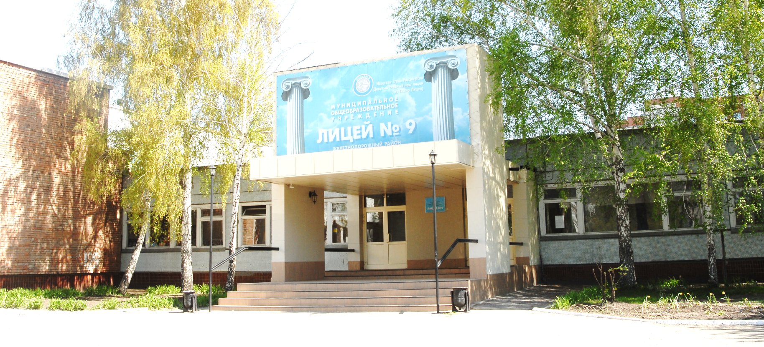

Основная образовательная программа основного общего образования
Интерактивное министерство
29.11.2016
Куневская Людмила Викторовна,
заместитель директора по УВР,
МАОУ «Лицей № 9»
Шишлянникова Татьяна Орестовна,
заместитель директора по УВР,
МАОУ «Лицей № 9»

Slide 2

В продолжение разговора от 26.10.16…
ООП ООО должна содержать:
Содержательный раздел
Программа формирования УУД
Программы отдельных учебных предметов, курсов, в том числе интегрированных
Организационный раздел
Учебный план ООО, календарный учебный график и план внеурочной деятельности
Система условий реализации ООП ООО в соответствии с требованиями Стандарта; оценочные и методические материалы, а также иные компоненты (…)
Целевой раздел
Пояснительная записка
Планируемые результаты освоения обучающимися ООП ООО
Система оценки достижения планируемых результатов освоения ООП ООО
Программа воспитания и социализации обучающихся (…)
Программа коррекционной работы
Отражение специфики образовательной организации!

Slide 3
План вебинара
1.
НПА, регламентирующие разработку ООП ООО (изменения)
2.
Типичные нарушения при разработке ООП ООО
3.
Структура и содержание рабочих программ педагогов по предмету, курсу, модулю
4.
Методические рекомендации по разработке ООП ООО
5.
Из опыта внедрения ФГОС в основном общем образовании

Slide 4
Нормативно-правовые акты, регламентирующие разработку основной образовательной программы основного общего образования
Основная образовательная программа основного общего образования
Куневская Людмила Викторовна,
заместитель директора по УВР,
МАОУ «Лицей № 9»

Slide 5
ПРИКАЗ от 17 декабря 2010 г. № 1897
ОБ УТВЕРЖДЕНИИ ФЕДЕРАЛЬНОГО ГОСУДАРСТВЕННОГО ОБРАЗОВАТЕЛЬНОГО СТАНДАРТА ОСНОВНОГО ОБЩЕГО ОБРАЗОВАНИЯ
«…Организация, осуществляющая образовательную деятельность по имеющим государственную аккредитацию основным образовательным программам основного общего образования, разрабатывает основную образовательную программу основного общего образования в соответствии со Стандартом и с учетом примерной основной образовательной программы основного общего образования»
См. также п.7. статьи 12 «Образовательные программы»
(Федеральный закон "Об образовании в Российской Федерации" от 29.12.2012 N 273-ФЗ)

Slide 6
Федеральный закон "Об образовании в Российской Федерации" от 29.12.2012 N 273-ФЗ (ст. 2)
9) образовательная программа - комплекс основных характеристик образования (объем, содержание, планируемые результаты), организационно-педагогических условий и в случаях, предусмотренных настоящим Федеральным законом, форм аттестации, который представлен в виде учебного плана, календарного учебного графика, рабочих программ учебных предметов, курсов, дисциплин (модулей), иных компонентов, а также оценочных и методических материалов;
10) примерная основная образовательная программа - учебно-методическая документация (примерный учебный план, примерный календарный учебный график, примерные рабочие программы учебных предметов, курсов, дисциплин (модулей), иных компонентов), определяющая рекомендуемые объем и содержание образования определенного уровня и (или) определенной направленности, планируемые результаты освоения образовательной программы, примерные условия образовательной деятельности, включая примерные расчеты нормативных затрат оказания государственных услуг по реализации образовательной программы.

Slide 7
Федеральный закон "Об образовании в Российской Федерации" от 29.12.2012 N 273-ФЗ
Ст. 11. Федеральные государственные образовательные стандарты и федеральные государственные требования. Образовательные стандарты
Статья 12. Образовательные программы
п. 5. Образовательные программы самостоятельно разрабатываются и утверждаются организацией, осуществляющей образовательную деятельность, если настоящим Федеральным законом не установлено иное.
Статья 13. Общие требования к реализации образовательных программ
Статья 15. Сетевая форма реализации образовательных программ
Статья 16. Реализация образовательных программ с применением электронного обучения и дистанционных образовательных технологий
Статья 28. Компетенция, права, обязанности и ответственность образовательной организации
3. К компетенции образовательной организации в установленной сфере деятельности относятся: 6) разработка и утверждение образовательных программ образовательной организации;
Статья 29. Информационная открытость образовательной организации
Статья 58. Промежуточная аттестация обучающихся
Статья 63. Общее образование (преемственность программ)

Slide 8
Приказ Министерства образования и науки РФ от 29.12.2014 № 1644 «О внесении изменений в Приказ Минобразования РФ от 17.12.2010 № 1897 «Об утверждении федерального государственного стандарта основного общего образования»
Приведение в соответствие с новым законом терминологии.
Указание форм обучения, сроков освоения ООП ООО, сетевые формы реализации ООП ООО.
В предметную область «Физическая культура и ОБЖ» внесено: «…в том числе в подготовке к выполнению нормативов Всероссийского физкультурно-спортивного комплекса "Готов к труду и обороне" (ГТО)».
Дифференциация содержания с учетом образовательных потребностей обучающихся (углубленное обучение).
Закреплено нормативно-подушевое финансирование реализации ООП ООО
Организация самостоятельно разрабатывает и утверждает план внеурочной деятельности, который определяет состав и структуру направлений, формы организации, объем внеурочной деятельности на уровне основного общего образования (до 1750 часов за пять лет обучения) с учетом интересов обучающихся и возможностей организации.
«В целях приведения ФГОС в соответствие с ФЗ-273 «Об образовании в РФ»

Slide 9
Приказ Министерства образования и науки РФ от 29.12.2014 № 1644 «О внесении изменений в Приказ Минобразования РФ от 17.12.2010 № 1897 «Об утверждении федерального государственного стандарта основного общего образования»
Термин «специальная образовательная программа» заменен на «адаптированная образовательная программа».
Уточнены требования к результатам изучения истории
Календарный учебный график – «чередование учебной деятельности (урочной и внеурочной) и плановых перерывов (…), даты начала и окончания учебного года; продолжительность учебного года, четвертей (триместров); сроки и продолжительность каникул; сроки проведения промежуточных аттестаций»
Требования к укомплектованности учебниками, учебно-методической литературой («не менее…на 1 ученика»)… Д.б. интерактивный электронный контент по всем предметам.
«В целях приведения ФГОС в соответствие с ФЗ-273 «Об образовании в РФ»

Slide 10
Приказ Министерства образования и науки РФ от 31.12.2015 № 1577 «О внесении изменений в Приказ Минобразования РФ от 17.12.2010 № 1897 «Об утверждении федерального государственного стандарта основного общего образования»
Внесены изменения в личностные, метапредметные, предметные результаты освоения ООП ООП (для глухих, слабослышащих, позднооглохших обучающихся; для обучающихся с нарушением опорно-двигательного аппарата; для обучающихся с расстройствами аутического спектра; для слепых и слабовидящих обучающихся, для ОВЗ
Внесены изменения в структуру программ учебных предметов, курсов; программ внеурочной деятельности
Изменена предметная область «Филология» на «Русский язык и литература», «Родной язык и родная литература» и «Иностранные языки»

Slide 11
ПРИМЕРНАЯ ОСНОВНАЯ ОБРАЗОВАТЕЛЬНАЯ ПРОГРАММА
ОСНОВНОГО ОБЩЕГО ОБРАЗОВАНИЯ
Одобрено Федеральным учебно-методическим объединением по общему образованию
Протокол заседания от 8 апреля 2015 г. № 1/15
Отсутствует предметная область «Духовно-нравственная культура народов России» (17 часов). НО! В ФГОС она есть, соответственно…

Slide 12
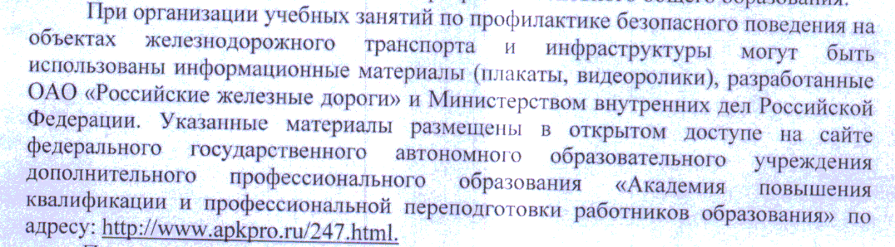
Письмо Департамента государственной политики в сфере общего образования Минобрнауки РФ от 14.12.2015 № 08-2355 «О внесении изменений в примерные основные образовательные программы»
Разделы 1.2.5.17 и 2.2.5.17 «Основы безопасности жизнедеятельности» примерной ООП ООО

Slide 13
Типичные нарушения при разработке основной образовательной программы основного общего образования
По результатам проверок Минобрнауки НСО в 2016 г.
(использованы материалы презентации МКУДПО «ГЦРО»)
Куневская Людмила Викторовна,
заместитель директора по УВР,
МАОУ «Лицей № 9»

Slide 14
Несоответствие содержания ООП ООО требованиям ФГОС
1. Содержание планируемых результатов в целевом разделе ООП не совпадает с содержанием планируемых результатов в содержательном разделе ООП ( не соответствуют формулировки.
2. Содержание программы развития УУД не соответствует ФГОС.
3. Содержание программы коррекционной работы не соответствует ФГОС.
4. Не согласованы формы и порядок текущего контроля, промежуточной аттестации в нормативных документах ОО.
5. Не согласованы сроки промежуточной аттестации в календарном учебном графике, учебном плане и рабочих программах.
6. Не по всем предметам УП определены формы промежуточной аттестации (т в том числе в ИУП).
7. В ИУП включены не все предметы обязательной части УП.
8. Содержание записей в классных журналах не соответствует рабочей программе, ТП.
9. Отсутствуют материалы по проведению оценки метапредметных результатов освоения ООП в рамках текущего контроля и промежуточной аттестации.
10. Отсутствуют материалы о ликвидации академической задолженности.

Slide 15
Целевой раздел ООП ООО
В Пояснительной записке следует:
- откорректировать (обновить) перечень нормативных правовых документов, на основе которых разработана ООП;
цель реализации ОПП конкретизировать в соответствии с требованиями ФГОС;
в задачах реализации ООП отразить специфику ОУ,
- внести информацию о соотношении обязательной части (70%) и части, формируемой участниками образовательных отношений (30%).

Slide 16
Целевой раздел ООП ООО
В части «Планируемые результаты освоения ООП» необходимо:
- описать связь между требованиями ФГОС, образовательной деятельностью и системой оценки результатов освоения обучающимися ООП;
- представить планируемые результаты освоения ООП как содержательную и критериальную основу для разработки рабочих программ учебных предметов, рабочих программ курсов внеурочной деятельности, курсов метапредметной направленности;
- обратить внимание на наличие планируемых результатов по предметной области «Основы духовно-нравственной культуры народов России».

Slide 17
Целевой раздел ООП ООО
В части «Система оценки достижения планируемых результатов освоения ООП ООО» должны быть описаны критерии и процедуры, состав инструментария оценивания (в том числе инструменты оценки динамики учебных достижений обучающихся: уровни, отметки); условия и границы применения системы оценки, конкретизировать механизмы оценки динамики индивидуальных достижений обучающихся в процессе освоения ООП.
Необходимо согласовать положения данного раздела ООП с процедурами текущего контроля успеваемости обучающихся и промежуточной аттестации, зафиксированными в локальном нормативном акте ОО, регламентирующем данные вопросы.

Slide 18
Содержательный раздел ООП ООО
В части «Программа развития универсальных учебных действий» должны быть описаны:
- условия, обеспечивающих развитие УУД,
- типовые задачи применения УУД;
- система оценки деятельности организации, осуществляющей образовательную деятельность, по формированию и развитию универсальных учебных действий у обучающихся;
- методика и инструментарий мониторинга успешности освоения и применения обучающимися универсальных учебных действий

Slide 19
Содержательный раздел ООП ООО
В части «Программа коррекционной работы» отследить наличие:
- перечня и содержания индивидуально ориентированных коррекционных направлений работы, способствующих освоению обучающимися с особыми образовательными потребностями;
- механизма взаимодействия, предусматривающего общую целевую и единую стратегическую направленность работы с учетом вариативно-деятельностной тактики учителей, специалистов в области коррекционной и специальной педагогики, специальной психологии, медицинских работников организации, осуществляющей образовательную деятельность, других организаций, осуществляющих образовательную деятельность и институтов общества, реализующийся в единстве урочной, внеурочной и внешкольной деятельности (в ред. Приказа Минобрнауки России от 29.12.2014 N 1644).

Slide 20
Содержательный раздел ООП ООО
В части «Программы отдельных учебных предметов, курсов» программы по учебным предметам следует:
- отражать полное название учебного предмета, курса и предметной области, к которой он относится;
- правильно указывать названия документов, с учетом которых разрабатывалась РП,
- соотнести планируемые результаты в РП с планируемыми результатами в Целевом разделе ООП (особенно в части метапредметных результатов),
-детализировать по годам обучения информацию в пунктах «Планируемые результаты», «Содержание учебного предмета, курса»,
-в рабочую программу по учебному предмету «Физическая культура» внести изменения, утвержденные приказом Минобрнауки России от 29.12.2014 № 1644 (подготовка к выполнению нормативов Всероссийского ФСК «Готов к труду и обороне»).

Slide 21
Организационный раздел ООП ООО
В учебном плане и плане внеурочной деятельности должен быть отражен общий объем нагрузки за пять лет.
- В календарном учебном графике необходимо учитывать объемные показатели часов по учебным предметам учебного плана на год, уточнить даты окончания учебного года с точки зрения полноты реализации программ.
В части «Система условий реализации ООП» должен быть сетевой график по формированию необходимой системы условий и система контроля за состоянием системы условий.
Необходимо скорректировать ООП в части понятийного аппарата с учетом требования статьи 2 Федерального Закона от 29.12.2012 273-ФЗ «Об образовании в Российской Федерации» и приказами Минобрнауки от 29.12.2014 № 1643(НОО), 1644 (ООО)

Slide 22
Организационный раздел ООП ООО
В учебном плане и плане внеурочной деятельности должен быть отражен общий объем нагрузки за пять лет.
- В календарном учебном графике необходимо учитывать объемные показатели часов по учебным предметам учебного плана на год, уточнить даты окончания учебного года с точки зрения полноты реализации программ.
В части «Система условий реализации ООП» должен быть сетевой график по формированию необходимой системы условий и система контроля за состоянием системы условий.
Необходимо скорректировать ООП в части понятийного аппарата с учетом требования статьи 2 Федерального Закона от 29.12.2012 273-ФЗ «Об образовании в Российской Федерации» и приказами Минобрнауки от 29.12.2014 № 1643(НОО), 1644 (ООО)

Slide 23
Организационный раздел ООП ООО
(учебный план)
В структуре заданы предметные области, которые включают определенные ФГОС учебные предметы
обязательной части;
части, формируемой участниками образовательных отношений.
Название предметных областей и учебных предметов должно соответствовать ФГОС.
В соответствии с приказом 1577 самостоятельными предметными областями являются:
«Русский язык и литература»;
«Родной язык и родная литература»;
«Иностранный язык».
Отдельными предметами являются алгебра и геометрия (с 7 класса), всеобщая история и история России.
В части предметов предусмотрено изучение этнокультурной составляющей , объем которой определяется в рабочей программе по предмету (курсу).
ФЗ 273 «Об образовании в РФ» предусматривает углубленное изучение предметов на всех уровнях образования

Slide 24
Организационный раздел ООП ООО
(план внеурочной деятельности)
Должен содержать
1. Состав.
2. Структуру.
3. Направления (спортивно-оздоровительное, духовно-нравственное, социальное, общекультурное, общеинтелектуальное).
4. Формы организации (экскурсии, кружки, секции, «круглые столы», конференции, диспуты, научные общества, олимпиады, соревнования, исследования, практики, кружки, студии и т.д.).
5. Объем внеурочной деятельности до 1750 ч. за 5лет .

Slide 25
Организационный раздел ООП ООО
(план внеурочной деятельности)
Должен содержать
1. Состав.
2. Структуру.
3. Направления (спортивно-оздоровительное, духовно-нравственное, социальное, общекультурное, общеинтелектуальное).
4. Формы организации (экскурсии, кружки, секции, «круглые столы», конференции, диспуты, научные общества, олимпиады, соревнования, исследования, практики, кружки, студии и т.д.).
5. Объем внеурочной деятельности до 1750 ч. за 5лет .

Slide 26
ВАЖНО!
1. В протоколах педагогических советов должно быть зафиксировано описание вносимых в ООП изменений.
2. В наличие должны быть документы, подтверждающие учет потребностей обучающихся и их родителей (законных представителей).
3. Аналитические документы ОУ, отражающие реализацию ООП должны содержать:
-анализ динамики индивидуальных образовательных достижений обучающихся;
- процедуры предоставления (в бумажном и (или) электронном виде) результатов промежуточной аттестации, отражающих индивидуальные образовательных достижения учащихся, их продвижения в достижении планируемых результатов освоения ООП;
- при анализе освоения ООП необходимо соотносить динамику учебных достижений обучающихся (индивидуальный учет результатов – соотнесение уровня и отметки) и оценку эффективности деятельности педагогических работников, образовательной организации.

Slide 27
Структура и содержание рабочих программ педагогов по предмету, курсу, модулю
Основная образовательная программа основного общего образования
Куневская Людмила Викторовна,
заместитель директора по УВР,
МАОУ «Лицей № 9»

Slide 28
Нормативно-правовая база
(Федеральный закон от 29.12.2012 №273-ФЗ «Об образовании в Российской Федерации»)
Образовательная программа – комплекс основных характеристик образования (объем, содержание, планируемые результаты), организационно-педагогических условий и в случаях, предусмотренных настоящим Федеральным законом, форм аттестации, который представлен в виде учебного плана, календарного учебного графика, рабочих программ учебных предметов, курсов, дисциплин (модулей), иных компонентов, а также оценочных и методических материалов.

Slide 29
Нормативно-правовая база
ФГОС ООО, приказ Минобрнауки РФ от 17.12.2010 № 1897
(с изменениями от 29.12.2014 № 1644 и 31.12.2015 № 1577
ООП ООО
Целевой раздел
Содержательный раздел
Организационный раздел
Программы отдельных учебных предметов, курсов и курсов внеурочной деятельности

Slide 30
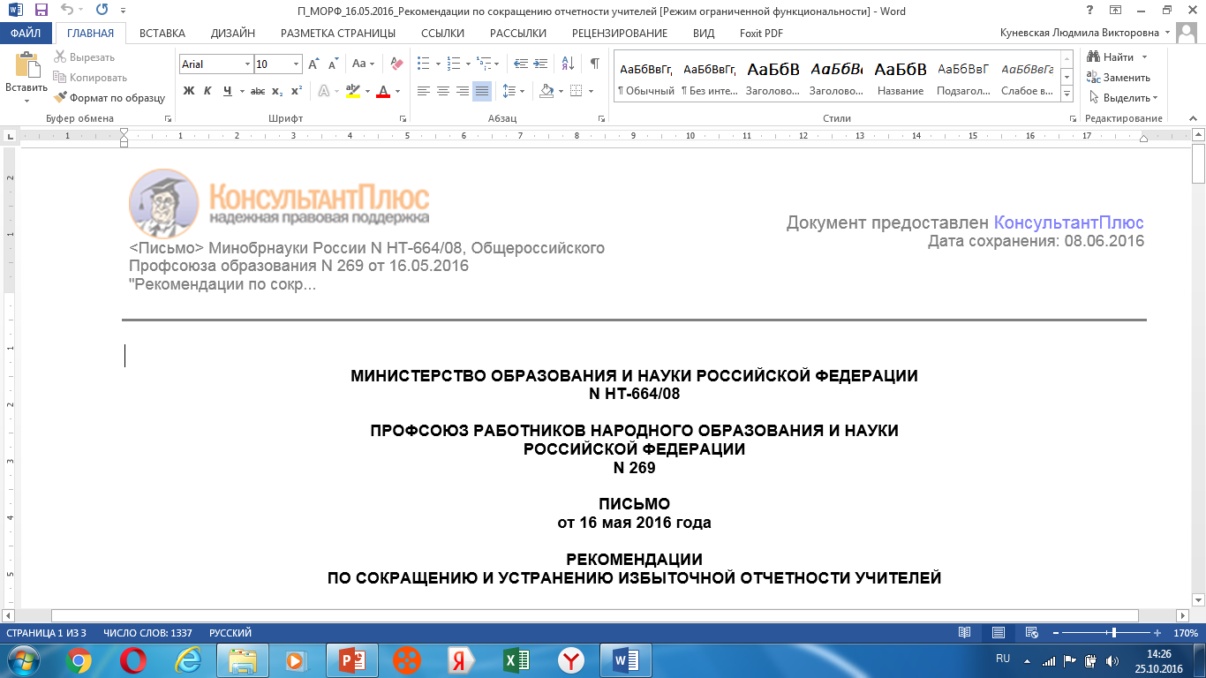
23.12.2015
Заседание Госсовета по образованию
«… Далее. Предлагаю максимально сократить административную, бумажную нагрузку на педагогов и образовательные организации в целом. Рабочая группа Госсовета предлагает, чтобы бюрократическую, отчётную работу взяли на себя прежде всего учредители школ. В большинстве случаев ими являются муниципальные, а также региональные организации органов власти. Я полностью согласен с этим предложением наших коллег из рабочей группы».
В.В. Путин

Slide 31
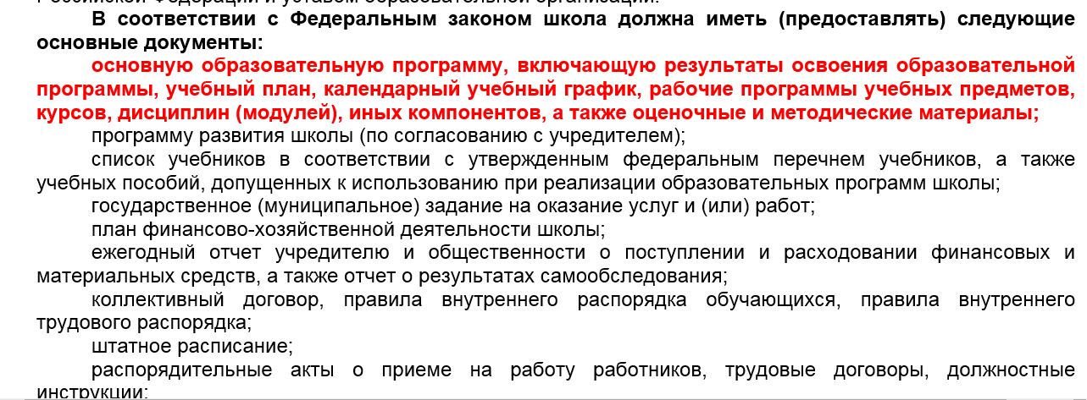
ПИСЬМО от 16 мая 2016 года
РЕКОМЕНДАЦИИ
ПО СОКРАЩЕНИЮ И УСТРАНЕНИЮ ИЗБЫТОЧНОЙ ОТЧЕТНОСТИ УЧИТЕЛЕЙ

Slide 32
ФГОС ООО
(п. 18.2.2. старая редакция)
Программы отдельных учебных предметов, курсов должны обеспечивать достижение планируемых результатов освоения основной образовательной программы основного общего образования.
Программы отдельных учебных предметов, курсов разрабатываются на основе требований к результатам освоения основной образовательной программы с учетом основных направлений программ, включенных в структуру основной образовательной программы.

Slide 33
ФГОС ООО
(п. 18.2.2. новая редакция)
10. Пункт 18.2.2 изложить в следующей редакции:
"18.2.2. Рабочие программы учебных предметов, курсов, в том числе внеурочной деятельности, должны обеспечивать достижение планируемых результатов освоения основной образовательной программы основного общего образования.
Рабочие программы учебных предметов, курсов, в том числе внеурочной деятельности, разрабатываются на основе требований к результатам освоения основной образовательной программы основного общего образования с учетом программ, включенных в ее структуру.

Slide 34
«Старая» структура программы отдельных учебных предметов, курсов (п.18.2.2)
1.
Пояснительная записка, в которой конкретизируются общие цели ООО с учетом специфики учебного предмета, курса
6.
Тематическое планирование с определением основных видов учебной деятельности обучающихся
7.
Описание материально-технического обеспечения образовательной деятельности
2.
3.
4.
5.
Общая характеристика учебного предмета, курса
Описание места учебного предмета, курса в учебном плане
Личностные, метапредметные и предметные результаты освоения конкретного учебного предмета, курса
Содержание учебного предмета, курса
8.
Планируемые результаты изучения учебного предмета, курса

Slide 35
«Новая» структура программы отдельных учебных предметов, курсов
(изменения от 31.12.2015, приказ №1576)
Вид рабочей программы | Обязательные элементы структуры | Планируемые результаты
Рабочая программа учебных предметов | 1) планируемые результаты освоения учебного предмета, курса; 2) содержание учебного предмета, курса; 3) тематическое планирование с указанием количества часов, отводимых на освоение каждой темы. | личностные метапредметные предметные
Рабочая программа курсов внеурочной деятельности | 1) результаты освоения курса внеурочной деятельности; 2) содержание курса внеурочной деятельности с указанием форм организации и видов деятельности; 3) тематическое планирование. | личностные метапредметные

Slide 36
Положение о рабочей программе учебных предметов, курсов, дисциплин (модулей)

Slide 37
Технология написания программы отдельных учебных предметов, курсов
Изучить (КПК)
ФГОС ООО
Прочитать ООП ООО своей ОО
Изучить требования к результатам освоения ООП ООО
Познакомиться со структурой программы отдельных учебных предметов, курсов
Адаптировать их к требованиям ООП ООО своей ОО
Изучить примерные программы по своему предмету (курсу)

Slide 38
Методические рекомендации при разработке основной образовательной программы основного общего образования
Основная образовательная программа основного общего образования
Куневская Людмила Викторовна,
заместитель директора по УВР,
МАОУ «Лицей № 9»

Slide 39
План вебинара
1.
НПА, регламентирующие разработку ООП ООО (изменения)
2.
Типичные нарушения при разработке ООП ООО
3.
Структура и содержание рабочих программ педагогов по предмету, курсу, модулю
4.
Методические рекомендации по разработке ООП ООО
5.
Из опыта внедрения ФГОС в основном общем образовании

